Slide 1

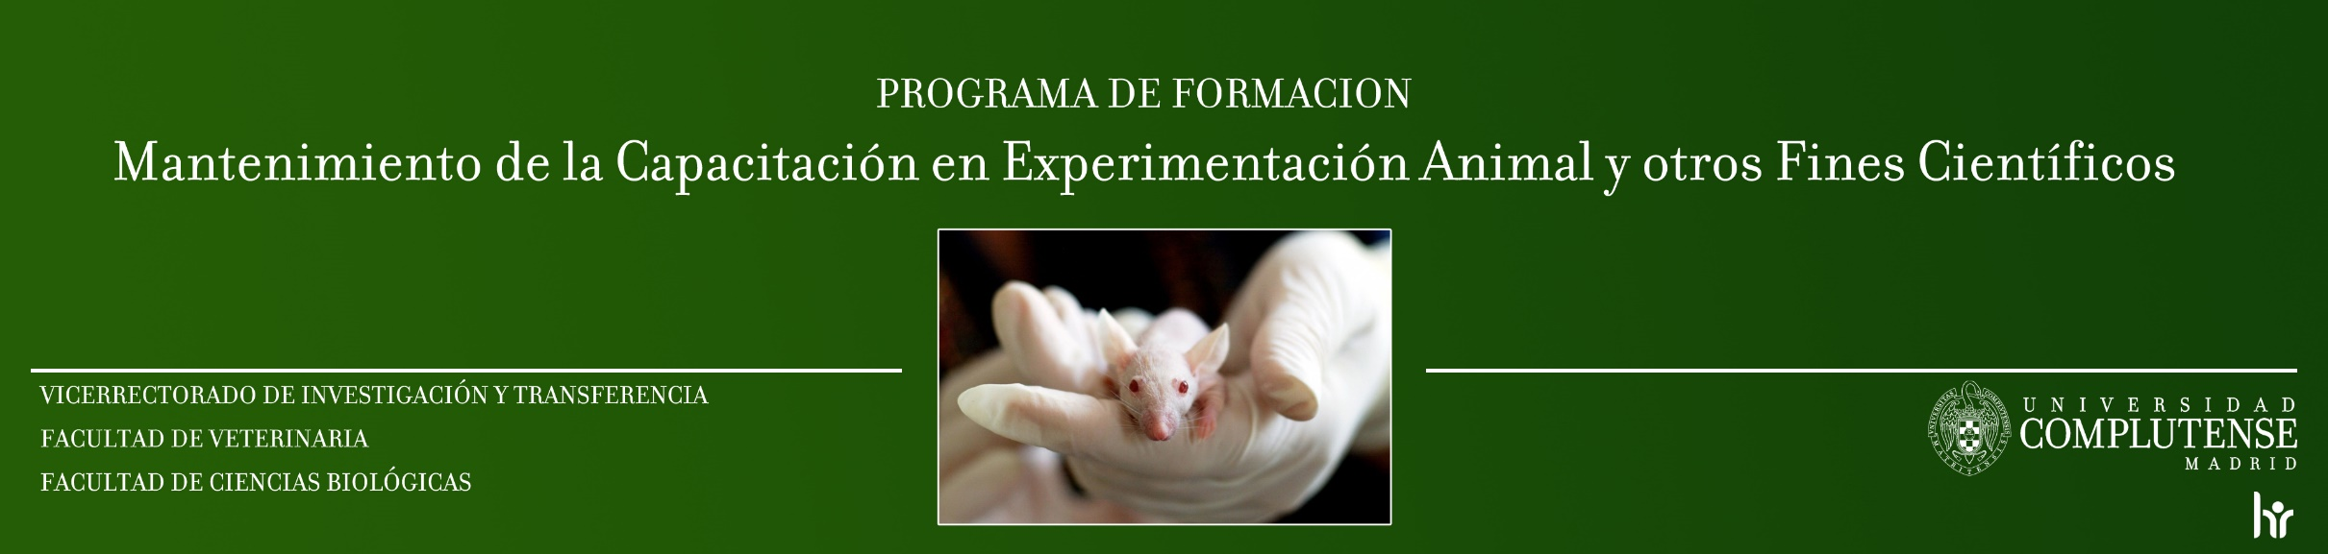

Slide 2

Programa de Formación en Mantenimiento de la Capacitación en Experimentación Animal y Otros Fines Científicos
ANTECEDENTES Y PRESENTACIÓN
El artículo 20 de la Orden Ministerial ECC/566/2015, de 20 de marzo, por la que se establecen los requisitos de capacitación que debe cumplir el personal que maneje animales utilizados, criados o suministrados con fines de experimentación y otros fines científicos, incluyendo la docencia determina que la capacitación inicial para el desarrollo de las funciones se mantendrá mediante actividades de formación continua. La duración de las dichas actividades deberán ser equivalentes, como mínimo, al siguiente número de horas de formación:
1. Función a): 20 horas en 8 años.
2. Función b): 25 horas en 8 años.
3. Función c): 45 horas en 8 años.
4. Función d): 40 horas en 8 años.
5. Función e): 90 horas en 8 años.
6. Función f): 90 horas en 8 años.
Una gran parte del personal de la UCM que maneja animales con fines científicos necesita, para el 1 de abril de 2023 (Orden 566/2015), hasta 45 horas de formación continuada (Funciones b [25h], c [45] y d [40]).
https://www.ucm.es/mantcap ٠ mantcap@ucm.es
1
Vicerrectorado de Investigación y Transferencia - Facultad de Veterinaria - Facultad de Ciencias Biológicas

Slide 3
Programa de Formación en Mantenimiento de la Capacitación en Experimentación Animal y Otros Fines Científicos
ORGANIZACIÓN
El programa formativo inicial está distribuido en tres bloques o áreas orientados principalmente a acreditar el mantenimiento de todas las funciones, según el bloque de que se trate. Cada bloque consta de diferentes sesiones en las que intervendrán varios/as expertos/as que abordarán los aspectos principales a desarrollar en cada sesión. Al final de cada sesión se abrirá un turno de preguntas para los asistentes.
Este programa formativo inicial consta de un total de 30 sesiones (60 horas) e intervienen más de 50 expertos/as de reconocido prestigio a nivel nacional como internacional que pertenecen a diferentes instituciones (Universidades y Centros de Investigación).
Todas las sesiones se retransmitirán online a través de la plataforma de eventos de la UCM, que funciona a través de zoom. Las personas interesadas se podrán inscribir independientemente a cada una de ellas a través de la citada plataforma, el enlace se publicará con antelación en la web del programa y estará activo hasta el día anterior a la sesión. Las sesiones serán grabadas y quedarán a disposición de todas aquéllas personas que se han inscrito y que deseen visualizarlas en diferido durante 15 días. Al finalizar cada sesión (sincrónica o en diferido) los participantes dispondrán de un test de evaluación breve para comprobar el seguimiento y comprensión de la misma y obtener el certificado de asistencia.
A efectos de acreditación de dicha actividad, los certificados de asistencia y aprovechamiento reflejarán el/los módulos y resultados de aprendizaje con los que está relacionada la actividad formativa, en qué función o funciones se enmarcan estos módulos y la duraciónconcreta en
horas de la actividad.
https://www.ucm.es/mantcap ٠ mantcap@ucm.es
2
Vicerrectorado de Investigación y Transferencia - Facultad de Veterinaria - Facultad de Ciencias Biológicas

Slide 4
Programa de Formación en Mantenimiento de la Capacitación en Experimentación Animal y Otros Fines Científicos
CUÁNDO Y DONDE
Desde septiembre de 2021 hasta marzo de 2023.
En sesiones periódicas los miércoles a las 13h.*
Cada sesión tendrá una duración de 2h.
* Con alguna excepción, consultar programa.
https://www.ucm.es/mantcap ٠ mantcap@ucm.es
3
Vicerrectorado de Investigación y Transferencia - Facultad de Veterinaria - Facultad de Ciencias Biológicas

Slide 5
Programa de Formación en Mantenimiento de la Capacitación en Experimentación Animal y Otros Fines Científicos
PROGRAMA
BLOQUE I: MÓDULO FUNDAMENTAL O TRONCAL
Este módulo está orientado a ofrecer una formación común a todas las funciones. Por ello, es el bloque más extenso y consta de 21 sesiones y un total de 42 h de formación. Las sesiones se desarrollarán desde el 22 de septiembre de 2021 hasta el 5 de octubre de 2022.
https://www.ucm.es/mantcap ٠ mantcap@ucm.es
4
Vicerrectorado de Investigación y Transferencia - Facultad de Veterinaria - Facultad de Ciencias Biológicas

Slide 6
Programa de Formación en Mantenimiento de la Capacitación en Experimentación Animal y Otros Fines Científicos
PROGRAMA
BLOQUE I: MÓDULO FUNDAMENTAL O TRONCAL
Sesión 1: 22 de septiembre de 2021
¿Qué debemos saber para solicitar un proyecto de investigación con animales? Parte I.
Maria del Pilar Bringas de la Lastra. Directora del CAI, Plataforma Animalario y miembro del Comité de Experimentación Animal (CEA), UCM.
María Paz Nava Hidalgo. Profesora Titular, Dpto. De Genética, Fisiología y Microbiología, Facultad de Ciencias Biológicas, UCM, y miembro del Comité de Experimentación Animal (CEA), UCM.
Eva M. Marco López. Profesora Titular, Dpto. De Genética, Fisiología y Microbiología, Facultad de Ciencias Biológicas, UCM, y miembro del Comité de Experimentación Animal (CEA), UCM.
https://www.ucm.es/mantcap ٠ mantcap@ucm.es
Sesión 2: 6 de octubre de 2021
¿Qué debemos saber para solicitar un proyecto de investigación con animales? Parte II.
Maria del Pilar Bringas de la Lastra. Directora del CAI, Plataforma Animalario y miembro del Comité de Experimentación Animal (CEA), UCM.
María Paz Nava Hidalgo. Profesora Titular, Dpto. De Genética, Fisiología y Microbiología, Facultad de Ciencias Biológicas, UCM, y miembro del Comité de Experimentación Animal (CEA), UCM.
Eva M. Marco López. Profesora Titular, Dpto. De Genética, Fisiología y Microbiología, Facultad de Ciencias Biológicas, UCM, y miembro del Comité de Experimentación Animal (CEA), UCM.
5
Vicerrectorado de Investigación y Transferencia - Facultad de Veterinaria - Facultad de Ciencias Biológicas

Slide 7
Programa de Formación en Mantenimiento de la Capacitación en Experimentación Animal y Otros Fines Científicos
PROGRAMA
BLOQUE I: MÓDULO FUNDAMENTAL O TRONCAL
Sesión 3: 20 de octubre de 2021
Ética aplicada a la investigación con animales. Principios que rigen los estudios con animales: tres erres.
Lluis Montoliu. Investigador del Centro Nacional de Biotecnología (CNB, CSIC), Presidente del Comité de Ética del CSIC.
Francisco Damián Lara Sánchez. Profesor Titular, Dpto. Filosofía I, Facultad de filosofía y Letras, Universidad de Granada.
https://www.ucm.es/mantcap ٠ mantcap@ucm.es
Sesión 4: 3 de noviembre de 2021
Aplicando las tres erres en investigación: Modelos de cáncer
Isabel Blanco Gutiérrez. Presidenta de la Sociedad Española para las Ciencias del Animal de Laboratorio (SECAL) y responsable del Animalario del Centro Nacional de Investigaciones Oncológicas (CNIO).
Guillermo Velasco Díez. Profesor Titular. Dpto. Bioquímica y Biología Molecular, Facultad de CC. Químicas, UCM.
6
Vicerrectorado de Investigación y Transferencia - Facultad de Veterinaria - Facultad de Ciencias Biológicas

Slide 8
Programa de Formación en Mantenimiento de la Capacitación en Experimentación Animal y Otros Fines Científicos
PROGRAMA
BLOQUE I: MÓDULO FUNDAMENTAL O TRONCAL
Sesión 5: 24 de noviembre de 2021
Aplicando las tres erres en investigación: Modelos de enfermedades cardiovasculares.
Ignacio Lizasoain Hernández. Catedrático, Dpto. Farmacología y Toxicología, Facultad de Medicina (UCM).
Rubén Mota Blanco. Veterinario designado, Unidad de Medicina Comparativa, Centro Nacional de Investigaciones Cardiovasculares (CNIC).
https://www.ucm.es/mantcap ٠ mantcap@ucm.es
Sesión 6: 1 de diciembre de 2021
Aplicando las tres erres en investigación: Modelos de enfermedades psiquiátricas
Juan Carlos Leza Cerro. Catedrático, Dpto. Farmacología y Toxicología, Facultad de Medicina (UCM).
José Antonio Pérez de Gracia Hernández. Director de Servicio de Experimentación Animal, Universidad Miguel Hernández de Elche.
7
Vicerrectorado de Investigación y Transferencia - Facultad de Veterinaria - Facultad de Ciencias Biológicas

Slide 9
Programa de Formación en Mantenimiento de la Capacitación en Experimentación Animal y Otros Fines Científicos
PROGRAMA
BLOQUE I: MÓDULO FUNDAMENTAL O TRONCAL
Sesión 7: 15 de diciembre de 2021
Aplicando las tres erres en investigación: Modelos de estudio del envejecimiento
Mónica de la Fuente del Rey. Profesora Emérita, Dpto. Genética, Fisiología y Microbiología, Facultad de Ciencias Biológicas, UCM.
José Antonio Pérez de Gracia Hernández. Jefe del Servicio de Experimentación Animal, Universidad Miguel Hernández de Elche.
https://www.ucm.es/mantcap ٠ mantcap@ucm.es
Sesión 8: 12 de enero de 2022
Técnicas de imagen en los animales de laboratorio
María Encarnación Fernández Valle. FALTA FIGURA. Unidad de Resonancia Magnética Nuclear (Pluridisciplinar), CAI Bioimagen Complutense.
Jesús Miguel Pradillo Justo. Profesor Contratado Doctor. Dpto. Farmacología y Toxicología, Facultad de Medicina, UCM
8
Vicerrectorado de Investigación y Transferencia - Facultad de Veterinaria - Facultad de Ciencias Biológicas

Slide 10
Programa de Formación en Mantenimiento de la Capacitación en Experimentación Animal y Otros Fines Científicos
PROGRAMA
BLOQUE I: MÓDULO FUNDAMENTAL O TRONCAL
Sesión 9: 26 de enero de 2022
Pasado, presente y futuro en el bienestar y manejo de animales de laboratorio: roedores
Violeta Solís Soto. Responsable de bienestar animal en el Centro de Investigación GlaxoSmithKline (GSK).
Marta Giral. Responsable de Bienestar Animal y Veterinaria Designada, Almirall S.A., Barcelona.
https://www.ucm.es/mantcap ٠ mantcap@ucm.es
Sesión 10: 9 de febrero de 2022
Bienestar y manejo en los peces
Ignacio Ruiz- Jarabo de la Rocha. Profesor Ayudante Doctor, Dpto. De Genética, Fisiología y Microbiología, Facultad de Ciencias Biológicas, UCM.
Eduardo Díaz. Técnico Titulado Superior I de Animalario en el Centro Nacional de Investigaciones Cardiovasculares (CNIC)
9
Vicerrectorado de Investigación y Transferencia - Facultad de Veterinaria - Facultad de Ciencias Biológicas

Slide 11
Programa de Formación en Mantenimiento de la Capacitación en Experimentación Animal y Otros Fines Científicos
PROGRAMA
BLOQUE I: MÓDULO FUNDAMENTAL O TRONCAL
Sesión 11: 23 de febrero de 2022
¿Qué sabemos sobre el bienestar y manejo en fauna silvestre en investigación?
Fernando González. Veterinario. Director del Hospital de Fauna Salvaje del Grupo de Rehabilitación de la Fauna Autóctona y su Hábitat (GREFA).
José Ignacio Aguirre de Miguel. Profesor Contratado Doctor, Dpto. De Biodiversidad, Ecología y Evolución, Facultad de Ciencias Biológicas, UCM
https://www.ucm.es/mantcap ٠ mantcap@ucm.es
Sesión 12: 9 de marzo de 2022
Actualización en el bienestar y manejo de animales de granja
Jesús de la Fuente Vázquez. Profesor Titular, Dpto. Producción Animal, Facultad de Veterinaria, UCM.
Elisabeth González de Chávarri. Profesora Contratado Doctor, Dpto. Producción Animal, Facultad de Veterinaria, UCM
10
Vicerrectorado de Investigación y Transferencia - Facultad de Veterinaria - Facultad de Ciencias Biológicas

Slide 12
Programa de Formación en Mantenimiento de la Capacitación en Experimentación Animal y Otros Fines Científicos
PROGRAMA
BLOQUE I: MÓDULO FUNDAMENTAL O TRONCAL
Sesión 13: 23 de marzo de 2022
Riesgos laborales con animales de laboratorio
Jesús Martínez Palacio. Técnico Superior en Prevención de Riesgos Laborales. Responsable del servicio de Animalario del Centro de Investigaciones Energéticas, Medioambientales y Tecnológicas (CIEMAT).
Fernando Usera Mena. Responsable del Servicio de Bioseguridad. Centro Nacional de Biotecnología (CSIC)
https://www.ucm.es/mantcap ٠ mantcap@ucm.es
Sesión 14: 6 de abril de 2022
Gestión de colonias de ratones transgénicos: La erre de reducción
Ángel Naranjo. Responsable del animalario, Centro Nacional de Biotecnología (CNB).
Mª Belén Pintado Sanjuanbenito, Responsable del Servicio de Transgénesis, Centro Nacional de Biotecnología (CNB).
11
Vicerrectorado de Investigación y Transferencia - Facultad de Veterinaria - Facultad de Ciencias Biológicas

Slide 13
Programa de Formación en Mantenimiento de la Capacitación en Experimentación Animal y Otros Fines Científicos
PROGRAMA
BLOQUE I: MÓDULO FUNDAMENTAL O TRONCAL
Sesión 15: 20 de abril de 2022
Cronobiología, gestión ambiental y su relevancia en el bienestar: Conociendo el sistema circadiano para reducir el número de animales en experimentación científica
Elena Hevia. Responsable del servicio animalario del Centro de Biología Molecular Severo Ochoa (CBM).
María Jesús Delgado Saavedra. Catedrática, Dpto. De Genética, Fisiología y Microbiología, Facultad de Ciencias Biológicas (UCM).
https://www.ucm.es/mantcap ٠ mantcap@ucm.es
Sesión 16: 4 de mayo de 2022
Cuidados y manejo de los animales para los procedimientos
Javier Benito de la Víbora. Universidad de Montreal (UdM), Canadá.
Marta Giral. Responsable de Bienestar Animal y Veterinaria Designada, Almirall S.A., Barcelona
12
Vicerrectorado de Investigación y Transferencia - Facultad de Veterinaria - Facultad de Ciencias Biológicas

Slide 14
Programa de Formación en Mantenimiento de la Capacitación en Experimentación Animal y Otros Fines Científicos
PROGRAMA
BLOQUE I: MÓDULO FUNDAMENTAL O TRONCAL
Sesión 17: 18 de mayo de 2022
Reconocimiento del dolor, el sufrimiento y la angustia: Severidad
José María Orellana Muriana. Director de Actividades Éticas de la Investigación y Secretario del Comité de Ética de la Investigación y Experimentación Animal de la Universidad de Alcalá de Henares.
https://www.ucm.es/mantcap ٠ mantcap@ucm.es
Sesión 18: 1 de junio de 2022
Dolor y analgesia en animales de laboratorio. Reconocimiento/ tratamiento
Ignacio Álvarez Gómez de Segura. Responsable del Animalario del Hospital Clínico Veterinario. Profesor Titular, Dpto. Medicina y Cirugía Animal, Facultad de Veterinaria (UCM)
Mario Arenillas Baquero. Servicio Anestesiología, Hospital Clínico Veterinario. Profesor Asociado, Dpto. Medicina y Cirugía Animal, Facultad de Veterinaria (UCM)
13
Vicerrectorado de Investigación y Transferencia - Facultad de Veterinaria - Facultad de Ciencias Biológicas

Slide 15
Programa de Formación en Mantenimiento de la Capacitación en Experimentación Animal y Otros Fines Científicos
PROGRAMA
BLOQUE I: MÓDULO FUNDAMENTAL O TRONCAL
Sesión 19: 15 de junio de 2022
Eutanasia. Nuevos protocolos de supervisión y criterios de punto final
Ignacio Álvarez Gómez de Segura. Responsable del Animalario del Hospital Clínico Veterinario. Profesor Titular, Dpto. Medicina y Cirugía Animal, Facultad de Veterinaria, UCM.
Eva M. Marco López. Profesora Titular, Dpto. De Genética, Fisiología y Microbiología, Facultad de Ciencias Biológicas, UCM.
https://www.ucm.es/mantcap ٠ mantcap@ucm.es
Sesión 20: 21 de septiembre de 2022
Métodos alternativos. ¿Qué son y cómo encontrarlos y valorarlos?
Argelia Castaño. Directora del Centro Nacional de Sanidad Ambiental (ISCarlos III)
Guillermo Repetto Kuhn. Presidente de la Red Española para el Desarrollo de Métodos Alternativos a la Experimentación Animal (REMA), Profesor Titular de Toxicología, Universidad Pablo de Olavide, Sevilla.
14
Vicerrectorado de Investigación y Transferencia - Facultad de Veterinaria - Facultad de Ciencias Biológicas

Slide 16
Programa de Formación en Mantenimiento de la Capacitación en Experimentación Animal y Otros Fines Científicos
PROGRAMA
BLOQUE I: MÓDULO FUNDAMENTAL O TRONCAL
Sesión 21: 5 de octubre de 2022
Percepción social del uso de animales en docencia, métodos alternativos
Ignacio Álvarez Gómez de Segura. Responsable del Animalario del Hospital Clínico Veterinario. Profesor Titular, Dpto. Medicina y Cirugía Animal, Facultad de Veterinaria, UCM.
Patricia Vergara. Catedrática. Departamento de Fisiología, Facultad de Veterinaria Universidad Autónoma de Barcelona (UAB).
https://www.ucm.es/mantcap ٠ mantcap@ucm.es
15
Vicerrectorado de Investigación y Transferencia - Facultad de Veterinaria - Facultad de Ciencias Biológicas

Slide 17
Programa de Formación en Mantenimiento de la Capacitación en Experimentación Animal y Otros Fines Científicos
PROGRAMA
BLOQUE II: MÓDULO ESPECÍFICO FUNCIÓN C
Sesión 1: 19 de octubre de 2022
Impacto de la anestesia en los resultados experimentales
Ignacio Álvarez Gómez de Segura. Responsable del Animalario del Hospital Clínico Veterinario. Profesor Titular, Dpto. Medicina y Cirugía Animal, Facultad de Veterinaria, UCM.
Javier Benito de la Víbora. Clinical Instructor in Veterinary Anesthesia Universidad de Montreal (UdM), Canadá.
https://www.ucm.es/mantcap ٠ mantcap@ucm.es
Sesión 2: 2 de noviembre de 2022
Refinamiento de las técnicas quirúrgicas en animales utilizados en investigación ¿Qué debe saber un investigador sin formación?
Daniel Ruiz Pérez. Chief Technical and Trainig Officer. Trinity College Dublin.
Rubén Mota Blanco. Veterinario designado, Unidad de Medicina Comparativa, Centro Nacional de Investigaciones Cardiovasculares (CNIC).
16
Vicerrectorado de Investigación y Transferencia - Facultad de Veterinaria - Facultad de Ciencias Biológicas

Slide 18
Programa de Formación en Mantenimiento de la Capacitación en Experimentación Animal y Otros Fines Científicos
PROGRAMA
BLOQUE III: MÓDULO ESPECÍFICO FUNCIÓN D: DISEÑO DE PROYECTOS Y PROCEDIMIENTOS
Sesión 1: 16 de noviembre de 2022
Cálculo del tamaño muestral
Luis Sanz San Miguel. FALTA FIGURA. Dpto. Estadística e Investigación Operativa (UCM)
Antonio Murciano Cespedosa. FALTA FIGURA. Dpto. Biodiversidad, Ecología y Evolución, Facultad de CC. Biológicas, UCM
https://www.ucm.es/mantcap ٠ mantcap@ucm.es
Sesión 2: 30 de noviembre de 2022
Estadística inferencial
Luis Sanz San Miguel. Profoesor Asociado. Dpto. Estadística e Investigación Operativa (UCM)
Antonio Murciano Cespedosa. Profesor Titualr. Dpto. Biodiversidad, Ecología y Evolución, Facultad de CC. Biológicas, UCM.
17
Vicerrectorado de Investigación y Transferencia - Facultad de Veterinaria - Facultad de Ciencias Biológicas

Slide 19
Programa de Formación en Mantenimiento de la Capacitación en Experimentación Animal y Otros Fines Científicos
PROGRAMA
BLOQUE III: MÓDULO ESPECÍFICO FUNCIÓN D: DISEÑO DE PROYECTOS Y PROCEDIMIENTOS
Sesión 3: 14 de diciembre de 2022
Guías ARRIVE (Animal Research: Reporting In Vivo Experiments)
Eva M. Marco López. Profesora Titular, Dpto. Genética, Fisiología y Microbiología, Facultad de Ciencias Biológicas, UCM.
Jose Manuel Sánchez Morgado, Veterinario designado en el Trinity College of Dublin y Presidente de European Society of Laboratory Animal Veterinarians (ESLAV)
https://www.ucm.es/mantcap ٠ mantcap@ucm.es
Sesión 4: 11 de enero de 2023
Cultivos organotípicos y organoides humanos: sistemas asequibles, mejorados y únicos para estudiar la biología y la medicina humanas
María Salazar Roa. Investigadora Asociación Española contra el Cáncer (AECC). Jefa de Grupo, Terapias Avanzadas y cáncer. Dpto. Bioquímica y Biología Molecular, Facultad de Ciencias Biológicas, UCM.
Cristina Sánchez García. Profesora Titular, Dpto. Bioquímica y Biología Molecular, Facultad de Ciencias Biológicas, UCM
18
Vicerrectorado de Investigación y Transferencia - Facultad de Veterinaria - Facultad de Ciencias Biológicas

Slide 20
Programa de Formación en Mantenimiento de la Capacitación en Experimentación Animal y Otros Fines Científicos
PROGRAMA
BLOQUE III: MÓDULO ESPECÍFICO FUNCIÓN D: DISEÑO DE PROYECTOS Y PROCEDIMIENTOS
Sesión 5: 25 de enero de 2023
¿Pueden los cultivos celulares reemplazar a los animales en la investigación?
Francisco José Carricondo Orejana. Profesor Contratado Doctor. Coordinador del Programa de Doctorado de investigación en Ciencias Médico-Quirúrgicas. Dpto. Inmunología, Oftalmología y ORL, Facultad de Medicina, UCM.
Bárbara Romero Gómez. Profesora Asociada. Laboratorio de Neurobiología de la Audición. Dpto. Inmunología, Oftalmología y ORL, Facultad de Óptica y Optometría, UCM.
https://www.ucm.es/mantcap ٠ mantcap@ucm.es
Sesión 6: 8 de febrero de 2023
Reemplazo en estudios de toxicidad con animales
Arturo Anadón Navarro, Catedrático, Dpto. Farmacología y Toxicología, Facultad de Veterinaria, UCM.
Jesús Pérez Gil. Decano, y Catedrático, Dpto. Bioquímica y Biología Molecular, Facultad de Ciencias Biológicas, UCM.
19
Vicerrectorado de Investigación y Transferencia - Facultad de Veterinaria - Facultad de Ciencias Biológicas

Slide 21
Programa de Formación en Mantenimiento de la Capacitación en Experimentación Animal y Otros Fines Científicos
PROGRAMA
BLOQUE III: MÓDULO ESPECÍFICO FUNCIÓN D: DISEÑO DE PROYECTOS Y PROCEDIMIENTOS
Sesión 7: 22 de febrero de 2023
Reemplazo en Docencia. Brain – map, otro modo de entender el cerebro: Mapas de expresión génica en el cerebro humano y del ratón
Nerea Moreno García, Profesora Titular. Dpto. Biología Celular, Facultad de Ciencias Biológicas, UCM.
Cristina Sánchez García. Profesora Titular, Dpto. Bioquímica y Biología Molecular, Facultad de Ciencias Biológicas, UCM.
https://www.ucm.es/mantcap ٠ mantcap@ucm.es
20
Vicerrectorado de Investigación y Transferencia - Facultad de Veterinaria - Facultad de Ciencias Biológicas

Slide 22
Programa de Formación en Mantenimiento de la Capacitación en Experimentación Animal y Otros Fines Científicos
COMITÉ ORGANIZADOR
PRESIDENTA:
Margarita San Andrés Moya. Vicerrectora de Investigación y Transferencia de la Universidad Complutense de Madrid
MIEMBROS:
Meritxell López Gallardo. Asesora del Vicerrectorado de Investigación y Transferencia para apoyo al desarrollo de líneas de actuación
María Arias Alvarez. Vicedecana de Investigación, Transferencia y Biblioteca. Facultad de Veterinaria (UCM)
Ignacio Álvarez Gómez de Segura. Responsable del Animalario del Hospital Clínico Veterinario. Profesor Titular, Dpto. Medicina y Cirugía Animal, Facultad de Veterinaria (UCM)
Maria del Pilar Bringas de la Lastra. Directora del CAI, Plataforma Animalario y miembro del Comité de Experimentación Animal (CEA), UCM.
Eva M. Marco López. Profesora Titular, Dpto. De Genética, Fisiología y Microbiología, Facultad de Ciencias Biológicas, UCM, y miembro del Comité de Experimentación Animal (CEA), UCM.
María Paz Nava Hidalgo. Profesora Titular, Dpto. De Genética, Fisiología y Microbiología, Facultad de Ciencias Biológicas, UCM, y miembro del Comité de Experimentación Animal (CEA), UCM.
Andrés Barrero Rodríguez. Asesor del Vicerrectorado de Investigación y Transferencia para la implantación del HRS4R y la revisión y modernización de procedimientos
Secretaría técnica:mancap@ucm.es
https://www.ucm.es/mantcap ٠ mantcap@ucm.es
21
Vicerrectorado de Investigación y Transferencia - Facultad de Veterinaria - Facultad de Ciencias Biológicas

Slide 23
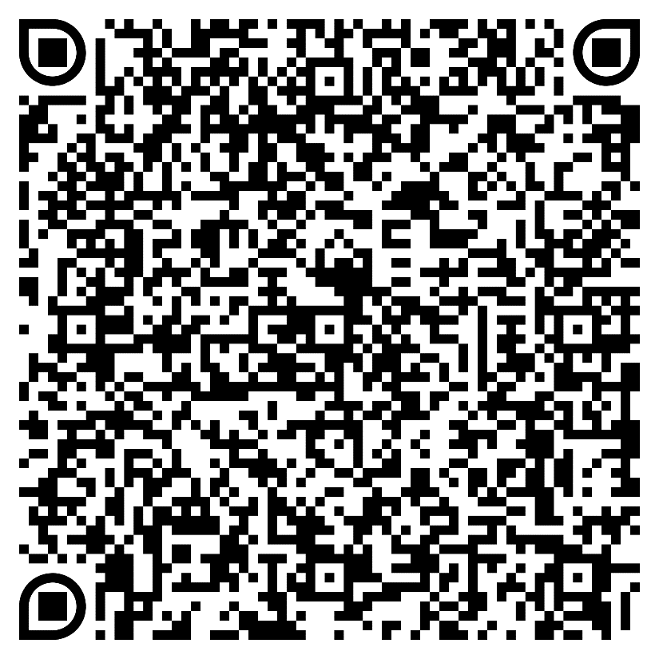
Programa de Formación en Mantenimiento de la Capacitación en Experimentación Animal y Otros Fines Científicos
FORMULARIO DE EVALUACIÓN
Es necesario cumplimentar este formulario para obtener el certificado de asistencia
https://www.ucm.es/mantcap ٠ mantcap@ucm.es
Ir al formulario
22
Vicerrectorado de Investigación y Transferencia - Facultad de Veterinaria - Facultad de Ciencias Biológicas

